Slide 1
MH-Aug
Metropolis-Hastings Data Augmentation
for Graph Neural Networks
경희대학교 소프트웨어융합대학
데이터및지식공학연구실 신주영

Slide 2
About Paper
Metropolis-Hastings Data Augmentation for Graph Neural Networks
Hyeonjin Park, Seunghun Lee, Sihyeon Kim, Jinyoung Park, Jisu Jeong, Kyung-Min Kim, Jung-Woo Ha, Hyeongwoo J. Kim
35th Conference on NeurIPS 2021

Slide 3
Table of Contents MH-Aug
Abstract
Prior Knowledge
Introduction
Related Works
Method
Preliminaries
Metropolis-Hastings Data Augmentation
Consistency Training with MH-Aug
Proposing Framework
Experiments
Results on Node Classification
Analysis
Conclusion

Slide 4
Abstract
Metropolis-Hastings Data Augmentation for Graph Neural Networks

Slide 5
Abstract
GNN은 종종 일반화된 모델을 얻는데 실패하곤 함
Data Augmentation은 모델의 일반화 능력을 향상시키는 것에 효과적인 방법이 될 수 있음
이에 본 논문은, Metropolis-Hastings Algorithm을 적용하여, explicit한 target distribution을 만족하는 증강된 그래프를 얻을 것임
그래프의 non-Euclidean nature와 sample 간의 dependency로 인해 데이터 증강에 어려움이 있음
따라서, 그래프를 복잡한 target distribution에 맞추는 것이 어렵기 때문에, Metropolis-Hastings Algorithm을 사용

Slide 6
Prior Knowledge
Metropolis-Hastings Data Augmentation for Graph Neural Networks

Slide 7
Prior Knowledge Gaussian Distribution
Metropolis-Hastings Data Augmentation for Graph Neural Networks

Slide 8
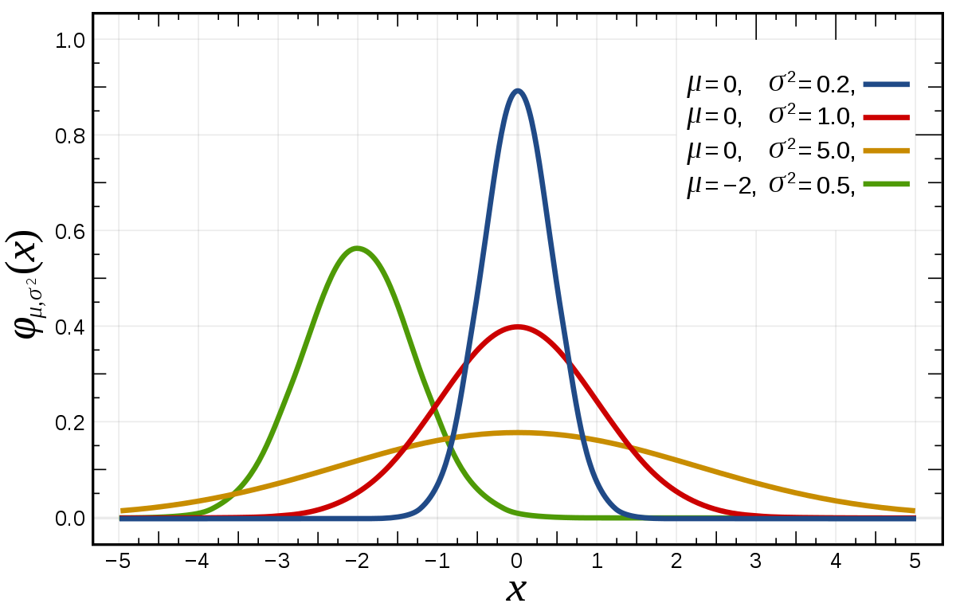

Gaussian Distribution
정규분포
평균을 $μ$, 표준편차를 $σ라$ 하자
이때, 정규분포 식은 아래와 같음
$f\left(x\right)=\frac{1}{σ\sqrt{2π}}e^{−\frac{1}{2}{(\frac{x−μ}{σ})}^{2}}$

Slide 9
GCN
GraphMix
SSL
BVAT

Slide 10
GCN
그래프 준지도학습에 탁월한 성능을 보임
Spectral convolution 결과에 근사하는 식을 만들어 fast하면서 scalable한 모델 제안
GraphMix
두 개의 그래프 데이터를 샘플링하여 각각의 그래프에서 일부 노드 및 엣지를 선택한 후, 이를 혼합하여 새로운 그래프 생성
모델의 일반화 능력 향상
Graph Classification Task에 특화
SSL
Self-Supervised Learning을 통해 그래프 구조로부터 이용 가능한 정보 획득
BVAT
Adversarial attack을 활용하여 GNN의 smoothness를 증가시킴
이를 통해 일반화 능력 향상

Slide 11
Ego-Graph
original graph
1-hop ego-graph
2-hop ego-graph

Slide 12
Strength
Diversity

Slide 13
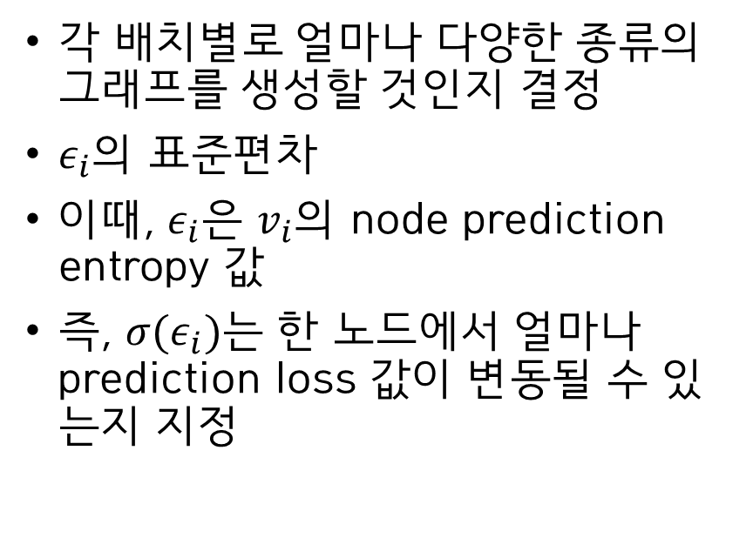
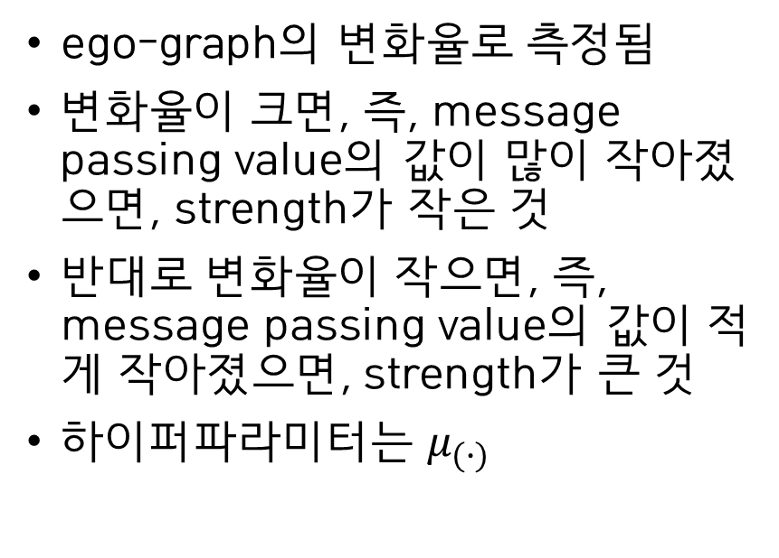
Strength and Diversity
Strength
Diversity
ego-graph의 변화율로 측정됨
변화율이 크면, 즉, message passing value의 값이 많이 작아졌으면, strength가 작은 것
반대로 변화율이 작으면, 즉, message passing value의 값이 적게 작아졌으면, strength가 큰 것
하이퍼파라미터는 $μ_{(∙)}$
각 배치별로 얼마나 다양한 종류의 그래프를 생성할 것인지 결정
$ε_{i}$의 표준편차
이때, $ε_{i}은$ $v_{i}$의 node prediction entropy 값
즉, $σ(ε_{i})$는 한 노드에서 얼마나 prediction loss 값이 변동될 수 있는지 지정

Slide 14
감사합니다

